Slide 1

第五章 设备管理
5.1 I/O系统
5.2 I/O控制方式
5.3 缓冲管理
5.4 设备分配
5.5 设备处理
5.6 磁盘存储器管理

Slide 2
I/O系统
设备控制器
  一个计算机实体
  CPU与I/O设备的接口
  控制多个I/O设备
  实现I/O设备与主机的数据交换
  可编址设备，通过I/O地址识别不同的设备
设备控制器基本功能 （自学）
设备控制器的组成（自学）

Slide 3
I/O系统
I/O通道是一种特殊的处理机
  具有执行I/O指令的能力
  通过执行通道(I/O)程序控制I/O操作
  指令类型单一，主要限于与I/O操作有关的指令
  没有自己的内存，通道程序放在主机内存中

Slide 4
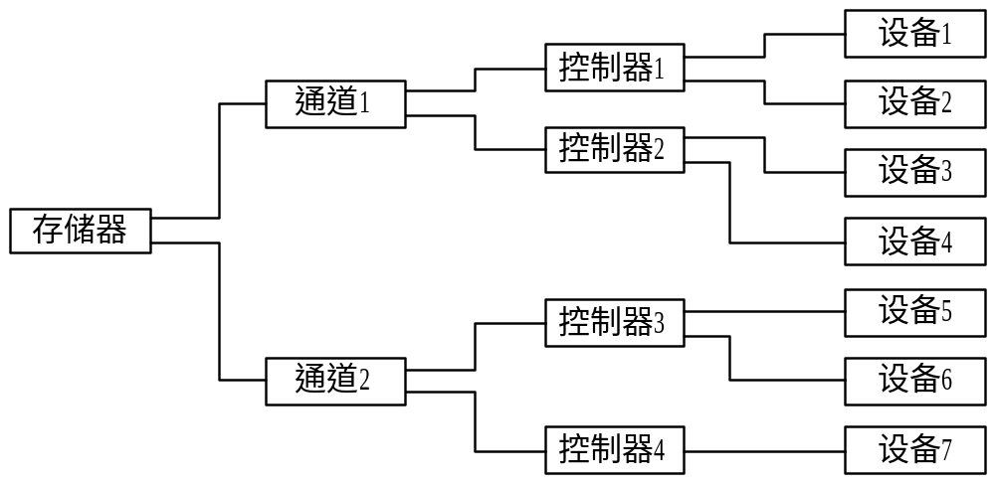
I/O系统
I/O通道的瓶颈

Slide 5
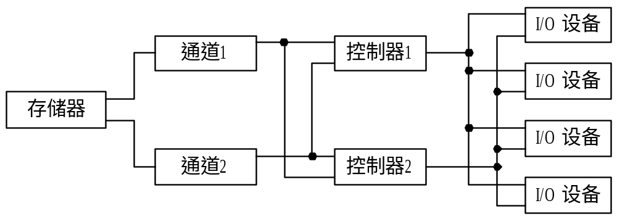
I/O系统
多通路I/O系统
一条通路包括：通道——控制器——I/O设备

Slide 6
I/O控制方式
程序I/O方式
中断驱动I/O控制方式
直接存储器访问DMA I/O控制方式
I/O通道控制方式

Slide 7
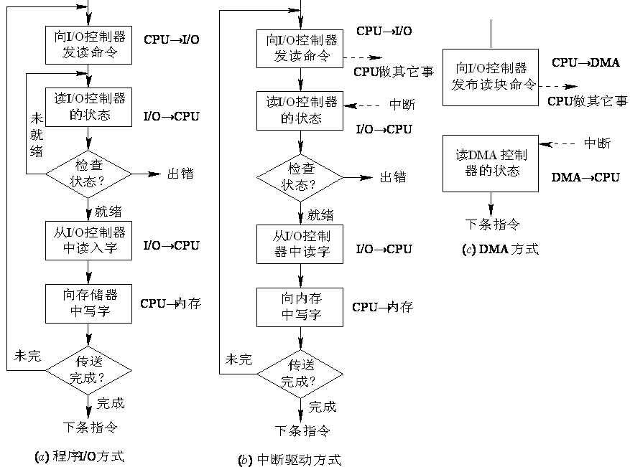
I/O控制方式

Slide 8
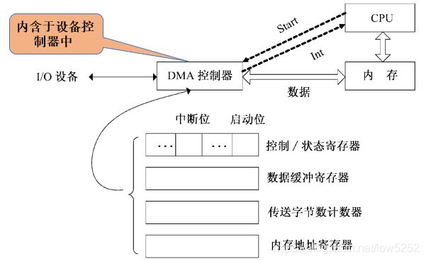
在 DMA 控制器的控制下，采用窃取或挪用总线控制权，在设备和主存之间开辟直接数据交换通道，成批地交换数据，而不必让 CPU 干预。
DMA控制器的组成及作用：

Slide 9
缓冲管理
缓冲的引入
  缓和CPU与I/O设备间速度不匹配的矛盾
  减少对CPU的中断频率， 放宽对CPU中断响应时间的限制
  提高CPU和I/O设备之间的并行性

Slide 10
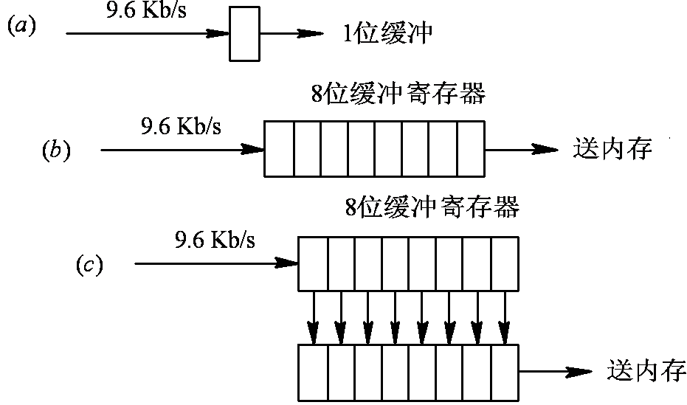
缓冲管理

Slide 11
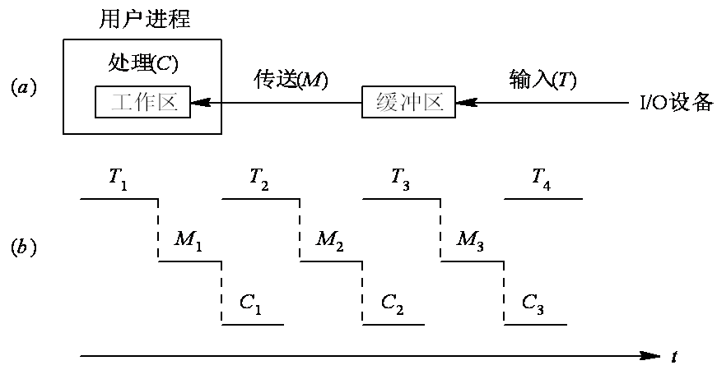
缓冲管理
单缓冲(Single Buffer)
  运行周期：Max(C, T) + M

Slide 12
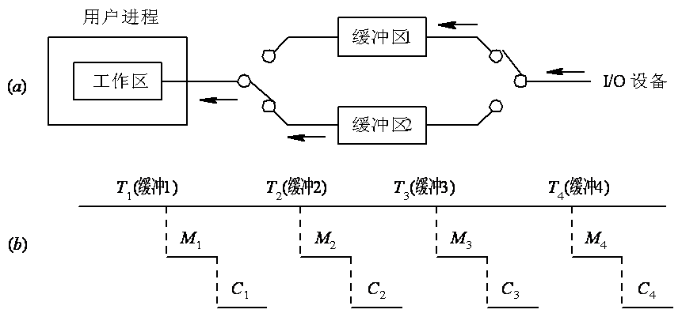
缓冲管理
双缓冲(Double Buffer)
  运行周期：Max(C+M, T)
  C+M<T：主机速度快，主机等待，磁盘连续输入
  C+M>T：磁盘速度快，磁盘等待，主机连续运行

Slide 13
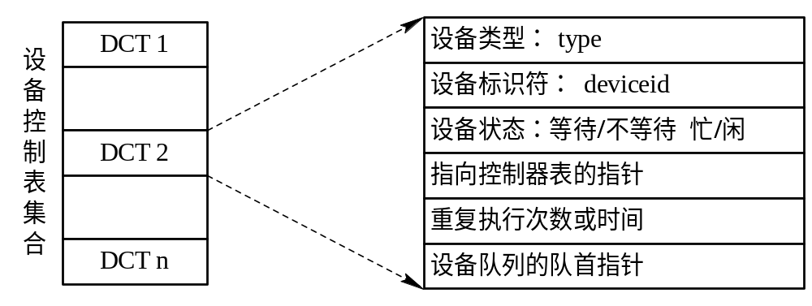
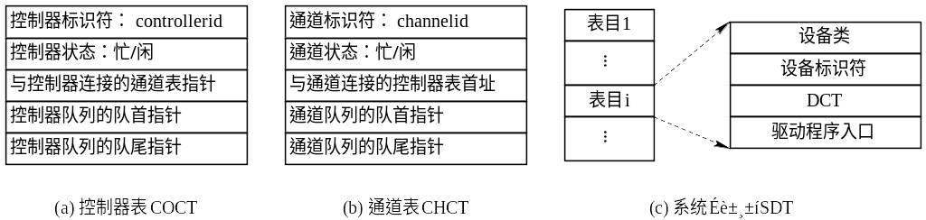
设备分配
数据结构
  设备控制表(DCT)
  控制器控制表、通道控制表和系统设备表

Slide 14
单通道系统的设备分配流程
进程P提出所需的I/O设备
根据物理设备名，从SDT中找出该设备的DCT
不忙
由DCT的设备状态字段，检查该设备是否忙？
若忙
将该进程的PCB插入到
该设备的等待队列中
检查本次设备分配是否安全性？
不安全
将此设备分配给该进程
从其DCT中找出与该设备连接的控制器的COCT，检查该控制器是否忙？
不忙
忙
将该控制器分配给进程
将该进程的PCB插入到
该控制器的的等待队列中
从COCT中找到与该控制器连接的通道的CHCT，检查该通道是否忙？
忙
不忙
将该进程的PCB插入到
该通道的的等待队列中
将该通道分配给进程
至此，设备、控制器和通道三者都已分配成功
启动I/O设备，进行具体的I/O操作

Slide 15
5.4.5 SPOOLing技术
1.SPOOLing指假脱机操作
由系统中的两个专门负责I/O的进程，模拟I/O外围机的功能，实现（假）脱机输入/输出

Slide 16
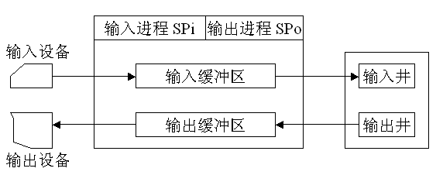
SPOOLing技术－系统组成
1、输入井和输出井
在磁盘上开辟的两个大的存储空间。
输入井是模拟脱机输入时的磁盘，用于收容I/O设备输入的数据
输出井是模拟脱机输出时的磁盘，用于收容用户进程的输出数据

Slide 17
SPOOLing技术－系统组成
2、输入缓冲区和输出缓冲区
为了缓和和CPU和磁盘之间速度不匹配的矛盾,在内存中开辟的两个缓冲区。
输入缓冲区用于暂存由输入设备送来的数据，以后再传送到输入井
输出缓冲区用于暂存由输出井送来的数据，以后再传送到输出设备

Slide 18
3、输入进程SPi和输出进程SPo
输入进程SPi模拟脱机输入时的外围控制机，将用户要求输入的数据从输入设备，通过输入缓冲区再送到输入井
输出进程SPo模拟脱机输出时的外围控制机，将用户要求输出的数据从输出井，通过输出缓冲区送到输出设备

Slide 19
系统特点
提高I/O速度
将独占设备改造为共享设备
实现了虚拟设备功能

Slide 20
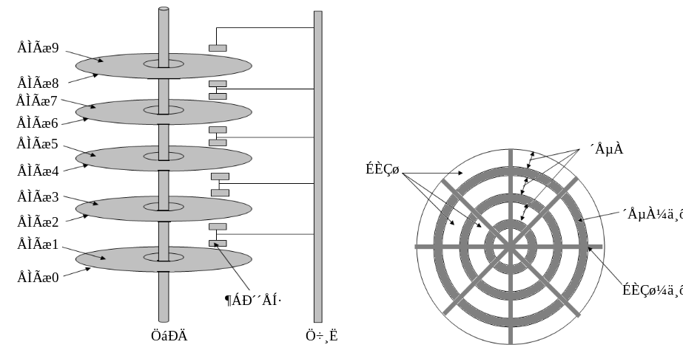
磁盘存储器管理
磁盘结构

Slide 21
磁盘的组成
  磁盘由多个盘片组成
  每个盘片分两个盘面
  每个盘面分若干个磁道（同心圆）
  每个磁道分若干个扇区
磁盘的寻址：磁头——柱面——扇区
  磁头Head：第几个盘片的正面或背面
  柱面Cylinder：第几个磁道
  扇区Sector：磁道上的分区号

Slide 22
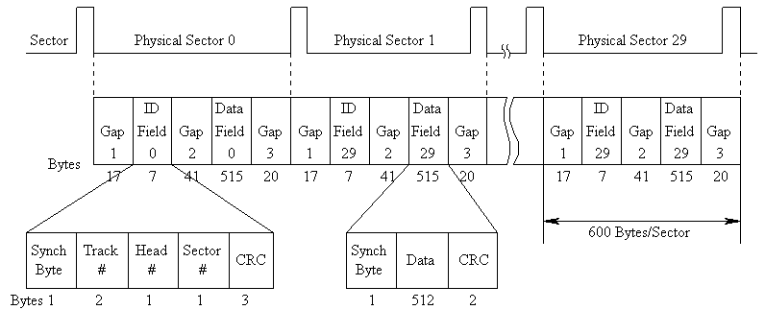
磁盘存储器管理
扇区数据结构

Slide 23
磁盘类型
  固定头磁盘，每条磁道都有一读/写磁头，所有的磁头装在一刚性磁臂中。磁头并行读/写，I/O速度快，用于大容量磁盘
  移动头磁盘，每个盘面仅配有一个磁头，磁头能移动进行寻道。/O速度较慢，结构简单，广泛应用于中小型磁盘设备

Slide 24
磁盘访问时间
寻道时间Ts：磁头移动到指定磁道上的时间
  启动磁臂时间s与磁头移动n条磁道花费的时间之和
Ts=m×n+s
  m是常数，与磁盘驱动器的速度有关，一般磁盘m=0.2；高速磁盘，m≤0.1
  磁臂的启动时间s约为2 ms。
  一般寻道时间5~30 ms
旋转延迟时间Tτ ：扇区移动到磁头下面的时间
  5400转硬盘，即5400 r/min，每转需时11.1 ms，平均旋转延迟时间Tτ为5.55 ms

Slide 25
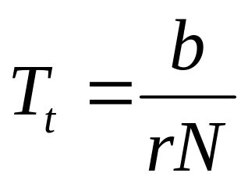
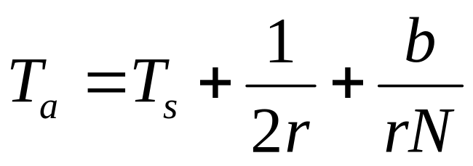
磁盘存储器管理
传输时间Tt：数据从磁盘读出或向磁盘写入数据
  与每次所读/写的字节数b和旋转速度有关
  r为磁盘每秒钟的转数；N为一条磁道上的字节
  当一次读/写的字节数相当于半条磁道上的字节数时，总时间：

Slide 26
磁盘存储器管理
提高磁盘I/O速度的方法
  提升磁盘硬件性能
  采用好的调度算法
  设置磁盘高速缓冲区
磁盘调度
  磁盘属于共享设备，允许多个进程访问，因此需要磁盘调度算法
  磁盘调度算法目标是平均寻道时间少
调度算法
  先来先服务
  最短寻道时间优先
  扫描
  循环扫描

Slide 27
二、磁盘调度算法
1、先来先服务（FCFS）
优点： 简单，每个请求都能依次得到处理
缺点： 平均寻道距离较大

Slide 28
二、磁盘调度算法
2、最短寻道时间优先（SSTF）
依据访问磁道与当前磁道最近原则
请求访问次序
磁道号
真正访问次序
移动距离(磁道数)
1
55
3
3
2
58
2
32
3
39
4
16
4
18
6
20
5
90
1
10
6
160
8
10
7
150
7
132
当前磁道为100#
8
38
5
1
9
184
9
24
平均寻道时间
27.5磁道

Slide 29
二、磁盘调度算法
2、最短寻道时间优先（SSTF）
优点： 平均寻道时间较短
缺点： 会导致某些进程发生“饥饿”现象 磁头有可能长期停留在同一磁道上(磁臂粘着)

Slide 30
二、磁盘调度算法
3、扫描调度算法（SCAN）
依据磁头移动方向及访问磁道与当前磁道距离最短两个原则
磁头移动方向为…，向外，然后向内，再向外，…一直循环往复
例如：当前磁头停在80号磁道上服务，并且刚刚完成了89号磁道的请求，说明磁头移动方向向内

Slide 31
二、磁盘调度算法
3、扫描调度算法（SCAN）
依据磁头移动方向及访问磁道与当前磁道距离
请求访问次序
磁道号
真正访问次序
移动距离(磁道数)
1
55
6
3
2
58
5
32
3
39
7
16
4
18
9
20
5
90
4
94
6
160
2
10
7
150
1
50
当前磁道为100#
且方向向外
8
38
8
1
9
184
3
24
平均寻道时间
27.8磁道

Slide 32
二、磁盘调度算法
3、扫描调度算法（SCAN）
优点： 不会出现进程“饥饿”现象 平均访问寻道时间较短
缺点： 与磁头近但在磁头运动反方向的磁道等待时间长 磁头有可能长期停留在同一磁道上(磁臂粘着)

Slide 33
二、磁盘调度算法
4、循环扫描调度算法（CSCAN）
到达最外磁道后，返回最小磁道开始SCAN算法
请求访问次序
磁道号
真正访问次序
移动距离(磁道数)
1
55
7
16
2
58
8
3
3
39
6
1
4
18
4
166
5
90
9
32
6
160
2
60
7
150
1
50
当前磁道为100#
且方向向外
8
38
5
20
9
184
3
24
平均寻道时间
27.5磁道

Slide 34
二、磁盘调度算法
4、循环扫描调度算法（CSCAN）
优点： 不会出现进程“饥饿”现象 平均访问寻道时间较短 最长等待时间较SCAN短（一半）
缺点： 磁头有可能长期停留在同一磁道上(磁臂粘着)

Slide 35
练习
有一磁盘管理系统，磁道按内往外方向升序编号，假设当前等待访问磁盘的请求序列为：15、10、30、 150、 190、 80、 95、 40、 140、 20。当前磁头停在90号磁道服务，之前刚完成93号磁道的访问。请分别采用FCFS、SSTF、SCAN、CSCAN算法，求出各种算法的调度序列以及平均寻道距离

Slide 36
磁盘存储器管理
磁盘高速缓存（Disk Cache）
  利用内存中的存储空间，来暂存从磁盘中读出的一系列盘块中的信息。
  高速缓存是一组在逻辑上属于磁盘， 而物理上是驻留在内存中的盘块。
高速缓存在内存中的两种形式
  内存中开辟单独的存储空间作为磁盘高速缓存，其大小是固定的，不受应用程序多少的影响
  把所有未利用的内存空间变为一个缓冲池，供请求分页系统和磁盘高速缓存共享

Slide 37
磁盘存储器管理
提高磁盘速度的其它方法
  提前读：根据局部性原理，将邻近的磁盘块提前读入内存，例如预调页策略
  延迟写：修改过的页面不立刻写回磁盘，积累一定数量一次性写回，减少I/O操作次数
  优化物理块分布：同一文件的物理快尽量集中
  虚拟盘：利用内存空间或其他存储介质仿真磁盘，例如内存式硬盘和固态硬盘

Slide 38
磁盘存储器管理
RAID，磁盘冗余阵列
RAID 0：双硬盘
  数据分布在不同磁盘上，并行读写，读写速度快，一旦一个磁盘损坏，数据全部丢失
RAID 1：磁盘镜像
  数据重复保存在两个硬盘上，读写速度与单个硬盘相同，但是提供数据备份，安全级别高，磁盘空间浪费
RAID 2-6：带校验
RAID 7：一种新的RAID标准，自身带有智能化实时操作系统和用于存储管理的软件工具，可以看作是一种存储计算机（Storage Computer）
RAID10， RAID53： RAID的组合

Slide 39
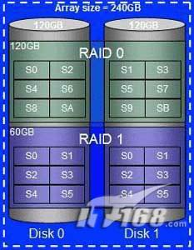
磁盘存储器管理
两块120GB的硬盘，将两块硬盘的前60GB组成120GB程序应用区，剩下两个60GB组成数据备份区
  前120G安装RAID 0，用于程序运行
  后60G安装RAID 1，用于数据备份
  前120G如果发生损坏，只需重新安装软件
  后60G如果发生损坏，可以提供数据备份

